Slide 1
Perancangan & Pemrograman Web
Week3. Cascading Style Sheet (CSS)
-Inline, Internal, External File CSS,
Oleh: Chaerul Anwar, MTI

Slide 3
Objective
Setelah mengikuti perkuliahan ini mahasiswa diharapkan mampu :
Menjelaskan Cascading Style Sheet
Menggunakan CSS dalam html
Memahami dan manipulasi element, atribut, tag html
Memahami penggunaan Id, Class selector pada CSS

Slide 4
CSS
Cascading Style Sheets (CSS) adalah merupakan aturan untuk mengendalikan beberapa komponen dalam sebuah web sehingga akan lebih terstruktur dan seragam.
CSS bukan merupakan bahasa pemograman. Dengan CSS kita dapat dengan mudah mengubah keseluruhan warna dan tampilan yg ada di situs kita sekaligus memformat ulang situs kita.
Dengan adanya CSS memungkinkan kita untuk menampilkan halaman yang sama dengan format yang berbeda
CSS dapat dituliskan pada bagian <body>, <head> suatu dokumen HTML atau diletakkan di sebuah file eksternal.
Menggunakan tag:
<style> ...... </style>

Slide 5
Penggunaan CSS
Dapat digunakan secara internal, eksternal maupun inline (langsung ditulis dalam tag HTML).
CSS eksternal menggunakan ekstensi *.css
Dianjurkan untuk menggunakan CSS eksternal.

Slide 6
CSS dapat mengendalikan
Ukuran gambar
Warna bagian tubuh pada teks,
Warna tabel,
Ukuran border,
Warna border,
Warna hyperlink,
Warna mouse over,
Spasi antar paragraf,
Spasi antar teks, margin kiri, kanan, atas, bawah, dan parameter lainnya.

Slide 7
Elemen, Tag, dan Atribut
Elemen & Tag
Elemen HTML merupakan komponen yang menetapkan peran sebuah objek dalam dokumen, termasuk struktur dan konten dari objek tersebut. Contoh dari sebuah elemen HTML ialah p ataupun b yang telah dicontohkan pada bagian-bagian sebelumnya. Elemen-elemen populer lain dalam HTML misalnya a, h1, div, span, em, ataupun strong.
Setiap Elemen ditulis dalam bentuk tag <elemen> dan ditutup dengan </elemen>
Contoh elemen :
<a> </a>

Slide 8
Elemen, Tag, dan Atribut
Atribut | Value | Keterangan
download | Filename | Html5 only
href | url | Link halaman html lain
target | _blank _parent _self _top framename | Spesifik lokasi
Atribut
Atribut merupakan informasi tambahan yang dapat kita berikan untuk sebuah elemen. Setiap elemen memiliki atribut yang berbeda-beda, meskipun terdapat beberapa atribut standar yang dapat digunakan oleh semua elemen.
Atribut standar yang dimiliki oleh semua elemen sendiri merupakan atribut yang umumnya dapat diimplementasikan oleh semua elemen, misalnya atribut “id” untuk identifikasi elemen, atau “class” untuk klasifikasi elemen.
Contoh elemen a dengan attribut href :
<a href=“http://sif.upj.ac.id”>Ini link sif upj</a>

Slide 9
Struktur HTML
<!DOCTYPE html>
<html lang="en">
<head>
<title>...</title>
</head>
<body>
...
</body>
</html>
Elemen DOCTYPE
Digunakan untuk memberikan informasi kepada browser mengenai versi HTML yang digunakan oleh dokumen. Pada listing~ref{code:struktur-html}, versi HTML yang digunakan adalah HTML5.
Elemen HTML
Elemen ini mengandung keseluruhan dokumen HTML, yang berarti tag pembuka elemen HTML merupakan tanda awal dokumen HTML, dan tag penutup adalah tanda akhir dokumen.

Slide 10
Struktur HTML
Elemen head
Elemen head pada dokumen digunakan untuk menguraikan berbagai meta data (informasi yang berkaitan dengan dokumen), judul dokumen, dan tautan dokumen ke berkas-berkas eksternal. Berbagai data yang ada di dalam elemen head tidak akan nampak pada halaman web hasil tampilan browser.
Elemen title
Memberikan judul dokumen.
Elemen body
Elemen ini merupakan penampung dari isi konten dokumen yang akan ditampilkan kepada pengguna.
<!DOCTYPE html>
<html lang="en">
<head>
<title>...</title>
</head>
<body>
...
</body>
</html>

Slide 11
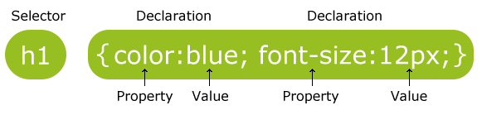
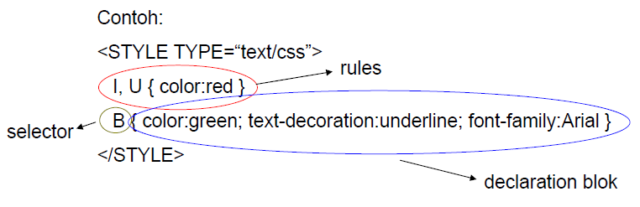
Format CSS
Sebuah style sheet terdiri dari beberapa aturan (rules).
Masing-masing aturan terdiri dari satu atau lebih selektor (selector) dan sebuah blok deklarasi (declaration block).
Sebuah blok deklarasi terdiri dari beberapa deklarasi yang dipisahkan oleh titik koma (;). Masing-masing deklarasi terdiri dari property, titik dua (:) dan nilai (value).

Slide 12
Value
Value merupakan nilai dari property yang ingin kita berikan. Nilai yang dapat diberikan sendiri berbeda-beda, tergantung dengan jenis property-nya.
Utk warna : #RRGGBB (kombinasi nilai heksa merah-hijau-biru yang biasa digunakan pada program pengolah grafis seperti Photoshop).
Ukuran : dalam format nilai px atau nilai em.
Contoh value :
p {
color: #FFFF00;
font-size: 50px;
}
P {
color : green;
font-size :200%;
}

Slide 13
Selector
Adalah nama yang diberikan untuk setiap style berbeda yang dibuat. Di dalam style didefinisikan bagaimana setiap selector akan bekerja (font, color dan lain-lain.). Kemudian di dalam bagian body halaman web, selector tersebut dipanggil untuk mengaktifkan style yang telah didefinisikan.
Jenis-jenis Selector:
Selector HTML
Selector Class
Selector ID

Slide 14

Element Selector
Selektor Elemen dibuat berdasarkan nama elemen tag html, dapat ditulis secara kelompok, dipisahkan dengan tanda koma. (GROUPING)
contoh: 1. element selector pada elemen h -> Header
Semua elemen header akan ditampilkan dalam teks berwarna hijau
Contoh lain : 2. element selector pada elemen html : p (paragraph)
p {
text-align: center;
color: red;
}
Posisi Paragraph akan ditengah dan berwarna merah

Slide 15
Id Selector
<!DOCTYPE html>
<html>
<head>
<style>
#hijau {
text-align: center;
color: green; }
#merah{
Text-align:left;
color:red; }
</style>
</head>
<body>
<h1 id=“merah”> Topik hari ini id selector </h1>
<p id=“hijau">Tulisan Warna hijau!</p>
<!– komentar html tidak diproses : tulisan berikut tanpa style -->
<p>Tulisan paragrap ini tanpa style atau tanpa terpengaruh style </p>
</body>
</html>
Pendefinisian style untuk elemen HTML dapat dilakukan dengan selector id. Selektor ID didefinisikan sebagai #.
Contoh:
Aturan style berikut akan menyesuaikan elemen yang mempunyai sebuah atribut id dengan nilai “hijau”.
#hijau {color: green}
<p id=“hijau”>Tulisan Warna Hijau</p>

Slide 16


Class Selector
Mendefinisikan style yang berbeda untuk type elemen HTML yang sama (Class Selector)
Digunakan untuk mendefinisikan style yang dapat dipakai tanpa melakukan redefinisi tag HTML.
Syntax: ClassSelector {Properti:Nilai;}
contoh:
Terdapat dua type paragraph dalam suatu dokumen: satuparagraf rata kanan, dan paragraf yang lain rata tengah.

Slide 17
Contoh Class Selector
<!DOCTYPE html>
<html>
<head>
<style>
p.center {
text-align: center;
color: red; /* bisa diganti dengan format RGB : #ff0000 */
}
p.large {
font-size: 300%;
}
</style>
</head>
<body>
<h1 class="center">Ini judul meskipun center tapi tidak terkena style </h1>
<p class="center"> Paragraph ini akan berwarna merah dan rata tengah </p>
<p class="center large">Paragraph ini akan berwarna merah dan tulisannya besar </p>
</body>
</html>

Slide 18
Contoh Class Selector
<html>
<head>
<title>Selector Class</title>
<style type="text/css">
.highlight {font-family:arial; font-size:15px; color:red}
</style>
</head>
<body>
Tulisan tanpa Class
<b> Tulisan Dengan Tebal tanpa css</b>
<b class=" highlight "> Tulisan ini tebal karena pengaruh selector class highlight
</b><br>
<i> tulisan ini dicetak miring tanpa css </i>
<i class=“highlight"> Tulisan ini dicetak miring karena css selector class highlight</i>
</body>
</html>

Slide 19
SPAN dan DIV
Dua tag yang sering dikombinasikan dengan selector class adalah <SPAN> dan <DIV>
Tag <SPAN> adalah "inline-tag" dalam HTML, berarti tidak ada pergantian baris (line break) yang disisipkan sebelum atau setelah penulisannya.
Tag <DIV> adalah "block tag" dalam HTML, berarti pergantian baris secara otomatis disisipkan untuk memberikan jarak antara blok yang dibuat dengan teks atau blok lain sebelum dan sesudahnya (seperti tag <P> atau <TABLE>).
Tag <DIV> sering digunakan untuk implementasi layer karena layer merupakan blokblok informasi terpisah. Tag <DIV> merupakan pilihan yang tepat saat membuat layer pada halaman web.

Slide 20
Pengelompokan Selector
Untuk beberapa style yang sebagian properti-nya memiliki nilai yang sama, misalnya jenis font yang sama; mendefinisikan font tidak perlu dilakukan satu demi satu untuk setiap selector. Pendefinisian dapat dikelompokkan, dengan cara melewatkan font ke semua selector dalam satu kali

Slide 21
Pengelompokan Selector
Sebelum pengelompokan:
.headlines
{
font-family:arial;
color:black;
background:yellow;
font-size:14pt;
}
.sublines
{
font-family:arial;
color:black;
background:yellow;
font-size:12pt;
}
.infotext
{
font-family:arial;
color:black;
background:yellow;
font-size:10pt;
}
Setelah pengelompokan:
.headlines, .sublines, .infotext
{
font-family:arial;
color:black;
background:yellow;
}
.headlines {font-size:14pt;}
.sublines {font-size:12pt;}
.infotext {font-size: 10pt;}

Slide 22
hover
Hover adalah salah satu element css. Hover ini berguna untuk membuat efek saat mouse mengenai suatu element HTML.
<!DOCTYPE html>
<html>
<head>
<style>
a:hover {
background-color: yellow;
}
</style>
</head>
<body>
<a href="https://sif.upj.ac.id">Sistem Informasi UPJ</a>
<a href="https://ocw.upj.ac.id">Ocw UPJ </a>
<p><b>Note:</b> The :hover selector style links on mouse-over.</p>
</body>
</html>

Slide 23
hover
ul li ul li {
background: #555;
display: block;
}
ul li ul li a {display:block !important;}
ul li ul li:hover {background: #666;}
</style>
</head>
<body>
<div>
<a href="#">Useless Link</a>
<ul>
<li>
<a href="#">Dropdown Link</a>
<ul>
<li><a href="#">Link 1</a></li>
<li><a href="#">Link 2</a></li>
<li><a href="#">Link 3</a></li>
</ul>
</li>
</ul>
</div>
</body>
</html>
<!DOCTYPE html>
<html>
<head>
<style>
div {background-color: green;}
div a {
text-decoration: none;
color: white;
font-size: 20px;
padding: 15px;
display:inline-block;
}
ul {
display: inline;
margin: 0;
padding: 0;
}
ul li {display: inline-block;}
ul li:hover {background: #555;}
ul li:hover ul {display: block;}
ul li ul {
position: absolute;
width: 200px;
display: none;
}

Slide 24
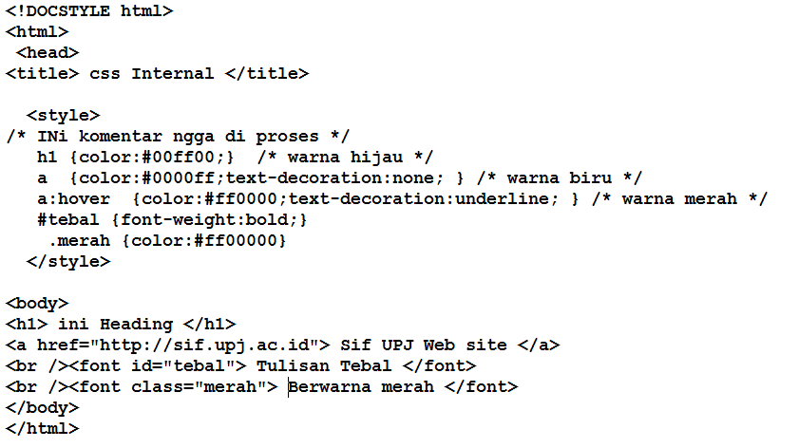
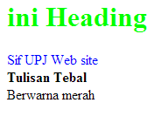
CSS Internal
CSS Internal : berada pada file html

Slide 25
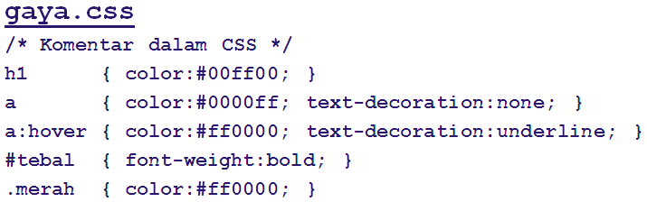
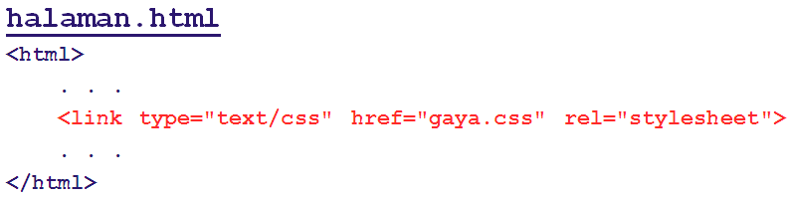
CSS Eksternal

Slide 26
Background
Latar belakang (Background) Efek pada CSS meliputi :
background-color
background-image
background-repeat
background-attachment
background-position
Contoh :
H1{background-color:#FF00FF}
body
{
background-image:url('img_tree.png');
background-repeat:no-repeat;
background-position:right top;
}
Contoh lain :
body {background:#ffffff url('img_tree.png') no-repeat right top;}

Slide 27
Padding
Contoh :
p.latar {
Border: 1px solid red;
Background-color: green:
padding-top : 50px;
padding-left: 40px;
padding-bottom: 50px;
padding-right: 80px;
}
<!-- body html -->
<body>
<p class=“latar”> hallo semua ini test margin </p>
</body>
Memberikan jarak dari margin
Properti:
- padding-top
- padding-right
- padding-bottom
padding-left
Value :
Angka dengan satuan px, pt, cm
% persentase lebar dari element
Inherit – turunan dari parent (OOP)

Slide 28
Border
Border merupakan properti css untuk membatasi suatu tag html , antara lain:
Border-style:value
  Jenis border diisi dengan value (pilih satu jenis) : dotted,dashed,solid,double ,groove ,ridge ,inset ,outset, none
  Untuk border 3d bisa di-isi value groove, ridge, inset , outset
  Jika hanya untuk spesifik area atas , kiri,kanan, atau bawah saja bisa ditulis : border-top-style, border-left-style, border-right-style, border-left-style
border-width:value
lebar dari border , di-isi dengan angka px,pt,cm,em atau bisa diisi dengan thin,thick, medium
border-color:value
Warna border diisi dengan tulisan warna seperti : red,green,blue,dsb,dengan hex:#ff0000 (2digit red,2digit green,2 digit blue), dengan format rgb : rgb(255,0,0)

Slide 29
Box
Untuk membuat box dengan sudut melengkung menggunakan properties: border-radius
#areaku
{ width:600px;
background: #DDD;
color: #222; border: 2px solid blue;
padding: 10px;
Border-radius: 20px; /*Kode pembuat lengkungan sudut*/
overflow-x:auto}/* untuk membuat resposinve jika ukurannya mengecil */ }
Untuk mengaksesnya kita bisa menggunakan tag <div> ,tag ini tanpa arti,
biasanya tag ini lebih untuk membuat box
<div id=“areaku”> Ini merupakan contoh membuat box </div>

Slide 30
Table
Struktur table :
<table>
<tr> <th> … </th> </tr> tr : row,th : header
<tr> <td> … </td> </tr> tr : row, td : detail
</table>
colspan=“2” : menggabung 2 kolom
rowspan =“2” : menggabung 2 baris
Css :
Border-collapse : untuk menghilangkan double garis pada table;
table {
border-collapse: collapse;
}
table, td {
border: 1px solid black;
}
warna baris berbeda antara baris satu dengan baris ke dua
tr:nth-child(even) {background-color: #f2f2f2}
header : warna : hijau, text : center, latar: hijau, tulisan: putih
th { border:1px ; padding: 15px; text-align: center; background-color:green; color : green}
Highlight pada baris table
tr:hover {background-color: #f5f5f5}

Slide 31
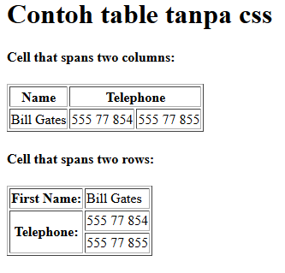
<!doctype html>
<html>
<header>
</header>
<body>
<h1> Contoh table tanpa css </h1>
<h4>Cell that spans two columns:</h4>
<table border="1">
<tr>
<th>Name</th>
<th colspan="2">Telephone</th>
</tr>
<tr>
<td>Bill Gates</td>
<td>555 77 854</td>
<td>555 77 855</td>
</tr>
</table>
<h4>Cell that spans two rows:</h4>
<table border="1">
<tr>
<th>First Name:</th>
<td>Bill Gates</td>
</tr>
<tr>
<th rowspan="2">Telephone:</th>
<td>555 77 854</td>
</tr>
<tr>
<td>555 77 855</td>
</tr>
</table>
</body>
</html>

Slide 32
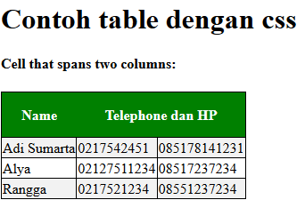
<!doctype html>
<html>
<header>
<title> Table dengan CSS </title>
<style>
table {border-collapse: collapse; border: 1px solid black;}
tr td{ border: 1px solid black;}
tr:nth-child(even) {background-color: #f2f2f2}
tr:hover {background-color: red}
th {border:1px ; padding: 15px; text-align: center; background-color:green; color : white}
</style>
</header>
<body>
<h1> Contoh table dengan css </h1>
<h4>Cell that spans two columns:</h4>
<table>
<tr>
<th>Name</th>
<th colspan="2">Telephone dan HP</th>
</tr>
<tr>
<td>Adi Sumarta</td>
<td>0217542451</td>
<td>085178141231</td>
</tr>
<tr>
<td>Alya </td>
<td>02127511234</td>
<td>08517237234</td>
</tr>
<tr>
<td>Rangga </td>
<td>0217521234</td>
<td>08551237234</td>
</tr>
</table>
</body>
</html>

Slide 33
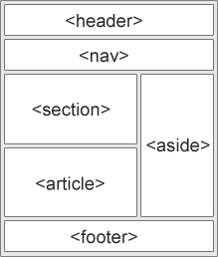
Website layout menggunakan html5
<header> - header dari document atau section
<nav> - untuk tempat container atau navigasi (menu)
<section> - Tempat untuk bagian dokument
<article> - tempat artikel
<aside> - biasanya tempat backlink diletakan di sisi kiri/kanan
<footer> - footer untuk document atau section
<details> - tambahan details jika ada
<summary> - judul dari <details> element

Slide 34
Multimedia (music & video) html5
Pada html5 bisa memutar musik dengan menggunakan tag <audio>, dan video dengan tag <video)
Properti pada <audio>
Src- sumber audio (jenis mp3 dan ogg)
type : jenis file di-isi dengan: “audio/ogg” atau “audio/mp3”
autoplay – audio akan memulai music secara otomatis
controls - akan memunculkan button untuk memainkan audio
loop - lagu atau musik akan dimainkan kembali jika telah selesai
preload – ada 3 parameter : this one has three parameters: auto, which plays once it has loaded, metadata, which only displays the data associated with the audio file, and none, which means it will not preload

Slide 35
FORM
Kegunaan:
  Memperoleh data-data user baik nama, alamat dan data lainnya untuk mendaftar pada service yang disediakan
  Memperoleh feed back dari user
  Menggunakan tag: <form> … </form>
  Form Element:
  Method: menentukan bagaimana data dikirim ke server.
  Action: menentukan lokasi dari script yang akan memproses data dari form.

Slide 36
HTML Input Element
Text : digunakan user untuk menginputkan huruf, kalimat atau angka dalam form.
<form>
First name:
<input type="text" name="firstname“>
<br />
Last name:
<input type="text" name="lastname">
</form>

Slide 37
Radio Button: digunakan untuk memilih satu dari beberapa pilihan.
<form>
<input type="radio" name="sex" value="male"> Male
<br>
<input type="radio" name="sex" value="female"> Female
</form>

Slide 38
CheckBox: digunakan untuk memilih satu atau beberapa pilihan dalam form.
<form>
I have a bike:
<input type="checkbox" name="vehicle" value="Bike">
<br>
I have a car:
<input type="checkbox" name="vehicle" value="Car">
<br>
I have an airplane:
<input type="checkbox" name="vehicle" value="Airplane">
</form>

Slide 39
Submit Button
<form name="input" action="html_form_submit.php" method="get">
Username:
<input type="text" name="user">
<input type="submit" value="Submit">
</form>

Slide 40
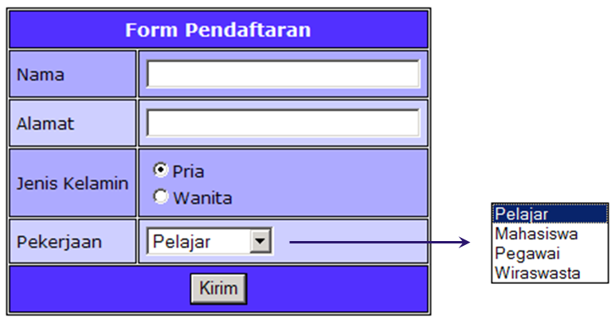
Latihan
Buat form pendaftaran seperti berikut:
Gunakan tabel, form dan CSS

Slide 41
Sumber :
W3schools.com

